Slide 1
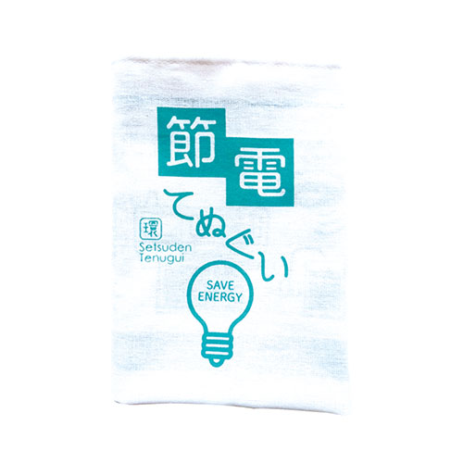
【提案書】
節電てぬぐい
特徴
通常手ぬぐいサイズよりも長めな、綿素材100%で仕立てた手ぬぐい。図説による節電に役立つ情報がプリントされています。SDGs・エコ関連のキャンペーン・イベント用ノベルティに最適！
納期
納期スペース
仕様
素材：綿100％
サイズ：1000×350ｍｍ
包装：ポリ袋入/パッケージサイズ：130×15×185ｍｍ
お見積
お見積りスペース

